Slide 1



Proyecto Programación de estructuras dinámicas 02/2020

Slide 2
INTEGRANTES.
Salvador Marcelo Mejía Hernández
00072020
Manuel Alejandro Madriz López
00026220
Edgardo Jose Ruíz del Cid
00170019
Manuel Antonio Vásquez López
00249719

Slide 3
Justificación.
Un Banco “x” en su afán de la mejor atención al cliente y rapidez a la hora de realizar sus procesos de tramites bancarios. Propuso diseñar un software de uso fácil para los empleados y de gran rapidez para la atención, mediante el cual almacenaran distintos tipos de información del cliente. Teniendo en cuenta que las cuentas a utilizar serán para clientes (personas mayores de 18 años, pero menores de 60), y clientes vip (personas mayores de 60 años). El software funcionara para el almacenamiento de datos de forma correcta y ordenada según tipo de cliente. Sin que los empleados se compliquen a la hora de registrar dichos datos

Slide 4
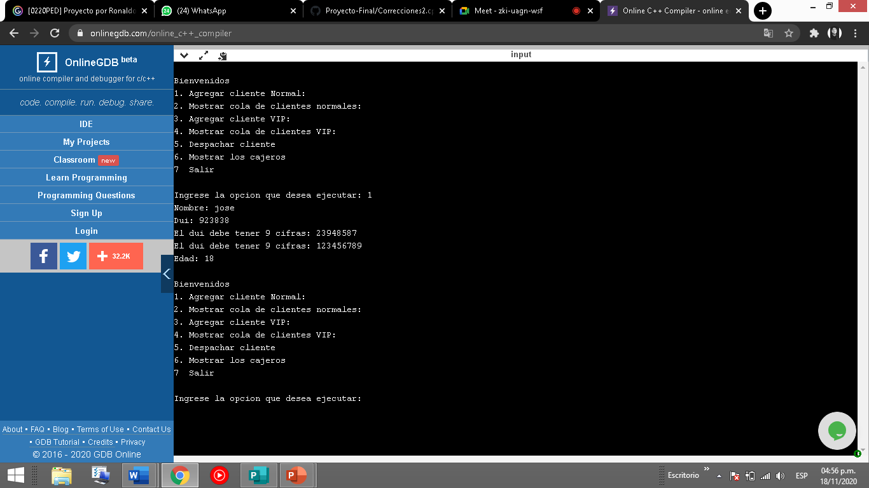
Menú del programa.

Slide 5
Función AGREGAR A COLA CLIENTE NORMAL.

Slide 6
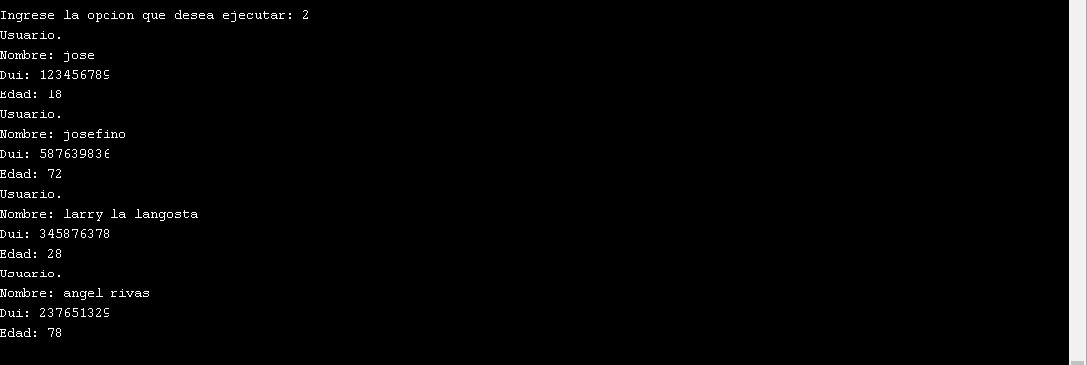
Función mostrar cola

Slide 7
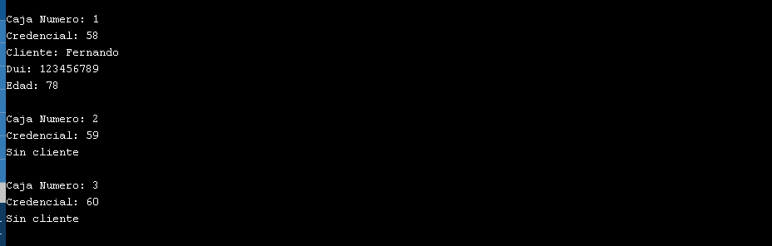
Despachar clientes y mostrar cajeros. (Usando lista enlazada para las cajas)

Slide 8
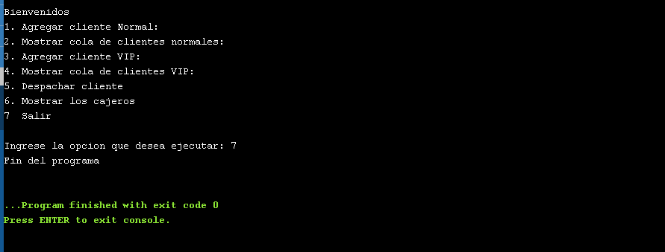
Función salir

Slide 9

Demostración

Slide 10

conclusión

